Slide 1
Trường THCS Quang Trung
GV: Phạm Nhật Trường
Bài: CÂU NGHI VẤN

Slide 2
Đọc đoạn trích sau và trả lời câu hỏi:
Vẻ nghi ngại hiện ra sắc mặt, con bé hóm hỉnh hỏi mẹ một cách thiết tha:
- Sáng nay, người ta đấm u có đau lắm không ?
Chị Dậu khẽ gạt nước mắt:
- Không đau con ạ !
- Thế làm sao u cứ khóc mãi mà không ăn khoai ? Hay là u thương chúng con đói quá ?
( Ngô Tất Tố, Tắt đèn )
-------------------------------------------------------------------------------------
---------------------------------------------------------------------------------------------
--------------------------------------------------------------------------

Slide 3
I. ĐẶC ĐIỀM HÌNH THỨC VÀ CHỨC NĂNG CHÍNH:
a. VD: SGK/11
+ Sáng nay người ta đấm u có đau lắm không ?
___
______
___
+ Thế làm sao u khóc mãi mà không ăn khoai ?
_____
__
+ Hay là u thương chúng con đói quá ?
_____
___

Slide 4
Hình thức:
+ Có những từ nghi vấn (ai, gì, không hoặc có từ hay)
+ Kết thúc bằng dấu chấm hỏi.

Slide 5
Chức năng chính
Dùng để hỏi
Câu nghi vấn

Slide 6
b. Ghi nhớ SGK/ 11.
Câu nghi vấn là câu:
-Có những từ nghi vấn (ai, gì, nào, tại sao, đâu, bao giờ, bao nhiêu, à, ư, hả, chứ, (có)…không, (đã)… chưa) hoặc có từ hay (nối các vế có quan hệ lựa chọn).
-Có chức năng chính là dùng để hỏi.
Khi viết, câu nghi vấn kết thúc bằng dấu chấm hỏi.

Slide 7
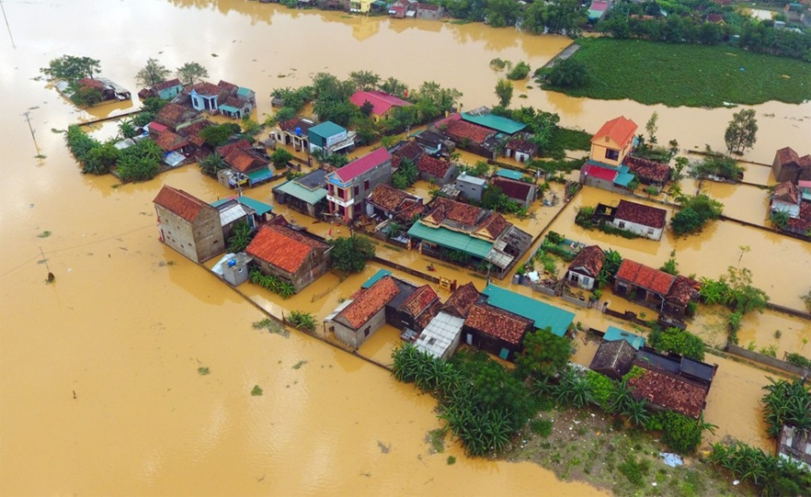
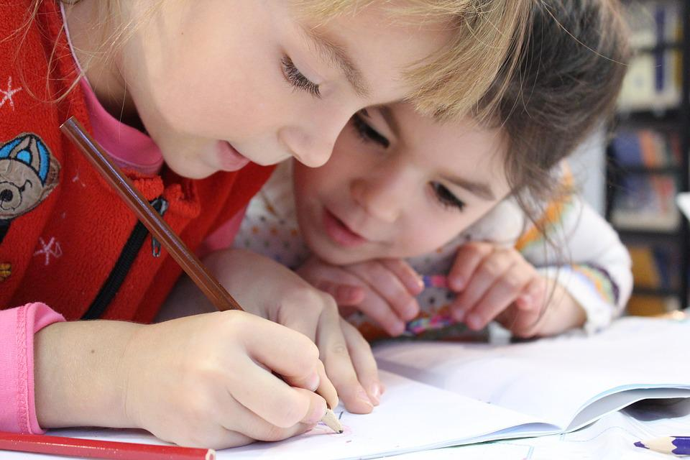
Bài tập đặt câu:
Hãy thử đặt câu nghi vấn theo hình sau:

Slide 8
Thảo luận nhóm:
-Câu hỏi: Giải bài tập sau
-Thời gian 5 phút

Slide 9
II. Luyện tập:
1. Xác định câu nghi vấn trong những đoạn trích sau. Những đặc điểm hình thức nào cho biết đó là câu nghi vấn:
a/ Rồi hắn chỉ luôn vào mặt chị Dậu:
Chị khất tiền sưu đến chiều mai phải không? Đấy! Chị hãy nói với ông cai, để ông ấy ra đình kêu với quan cho! Chứ ông lí tôi thì không có quyền dám cho chị khất một giờ nào nữa!
(Ngô Tất Tố, Tắt Đèn)
b/ Tại sao con người lại phải khiêm tốn như thế? Đó là vì cuộc đời là một cuộc đấu tranh bất tận, mà tài nghệ của mỗi cá nhân tuy là quan trọng, nhưng thật ra chỉ là những giọt nước bé nhỏ giữa đại dương bao la.
(Theo Lâm ngữ Đường, Tinh hoa xử thế)
----------------------------------------------------------------------------
--------------------------------------------------------------------------------

Slide 10
c/ Văn là gì? Văn là vẻ đẹp. Chương là gì? Chương là vẻ sáng. Nhời (lời) của người ta rực rỡ bóng bẩy, tựa như có vẻ đẹp vẻ sáng, cho nên gọi là văn chương.
(Theo Phan Kế Bính, Việt hán văn khảo)
d/ Tôi cất tiếng gọi Dế Choắt. Nghe tiếng thưa, tôi hỏi:
-Chú mình muốn cùng tớ đùa vui không?
-Đùa trò gì? Em đương lên cơn hen đây! Hừ hừ…
-Đùa chơi một tí.
-Hừ… hừ… cái gì thế?
-Con mụ Cốc kia kìa.
Dế Choắt ra cửa, hé mắt nhìn chi Cốc. Rồi hỏi tôi:
-Chị Cốc béo xù đứng trước cửa nhà ta ấy hả?
-Ừ.
(Tô Hoài, Dế Mèn phiêu lưu kí)
---------------------
--------------------------
------------------------------------------------------------------------------
------------------------
---------------------
-------------------------------------------------------------------------------------

Slide 11
Củng cố: nhắc lại : Dấu hiệu nhận biết câu nghi vấn?
Dặn dò:
Soạn bài Câu nghi vấn (tiếp theo)

